Slide 1
Raspberry Pi

Slide 2
Inhalt
Allgemeines
Modelle
Software
GPIO
Beispielprojekte:
  Color my desk
  Astro PI
  Kaffee-Server

Slide 3
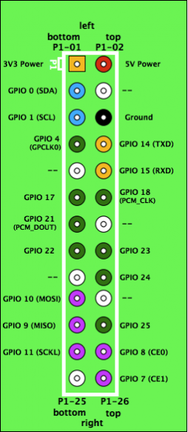
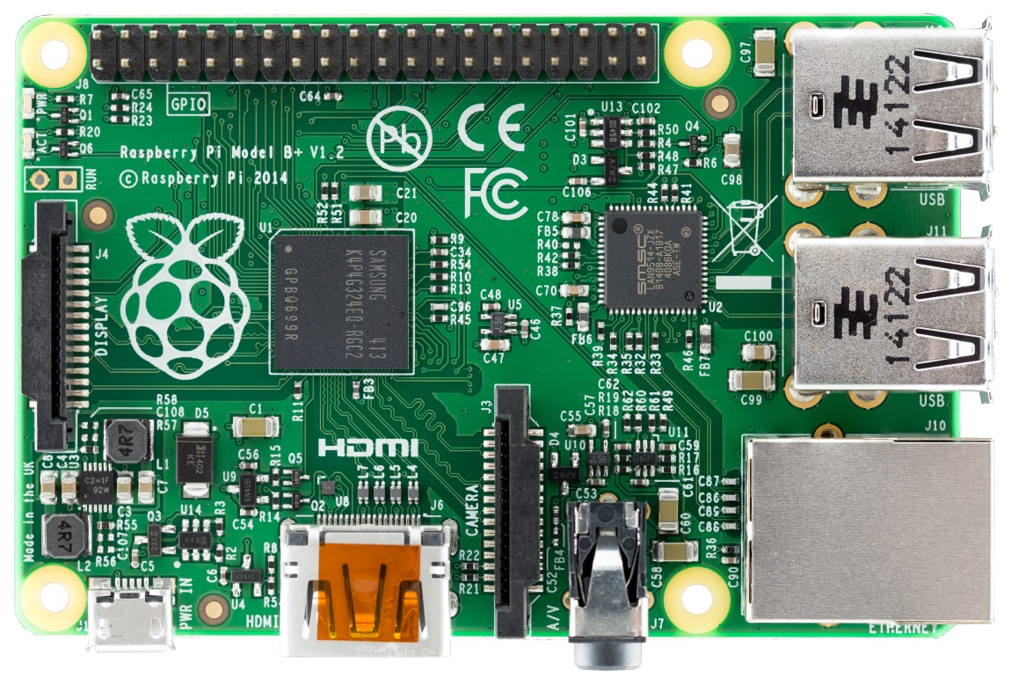
Allgemeines
Wurde von der Raspberry PI Foundation entwickelt
So groß wie eine Kreditkarte
Preis: ca. 30-40 Euro

Slide 4
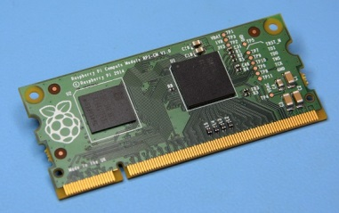
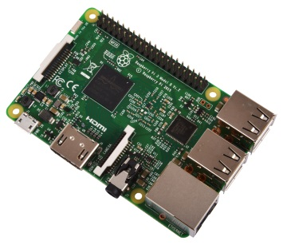
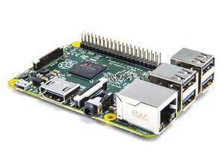
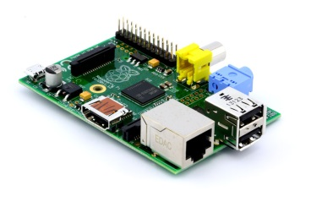
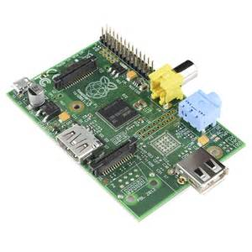
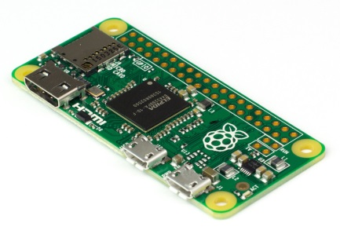
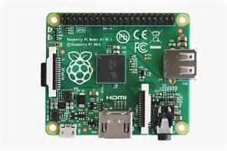
Modelle
Raspberry PI Compute Module
Raspberry PI 3 Model B
Raspberry PI 2 Model B
Raspberry PI 2 Model B+
Raspberry PI Zero
Raspberry PI Model A+
Raspberry PI Model A

Slide 5
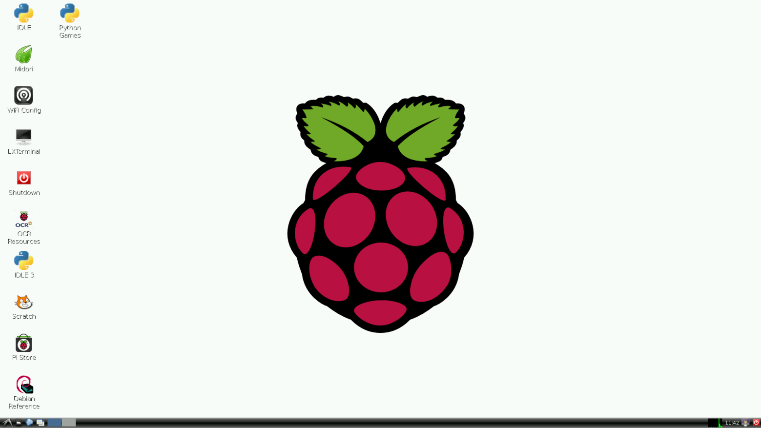
Software
Raspbian
Ubuntu Mate
OSMC
Windows 10

Slide 6
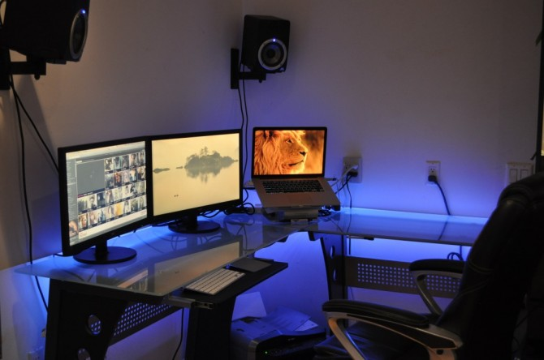
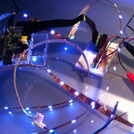
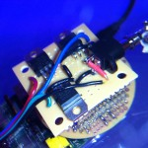
Projekt: Color my desk

Slide 7
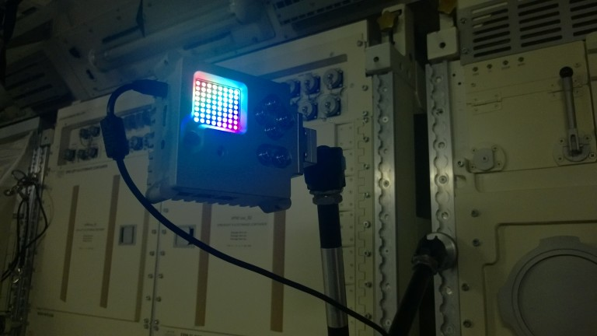
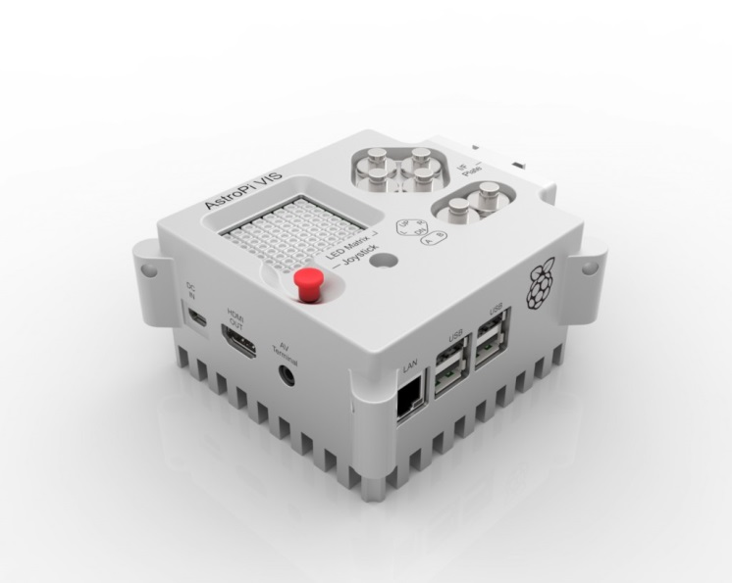
Projekt: Astro Pi

Slide 8
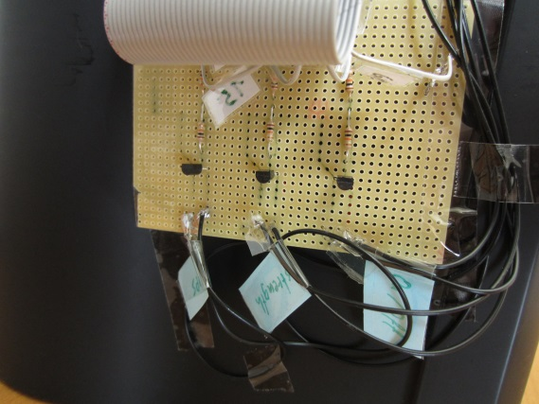
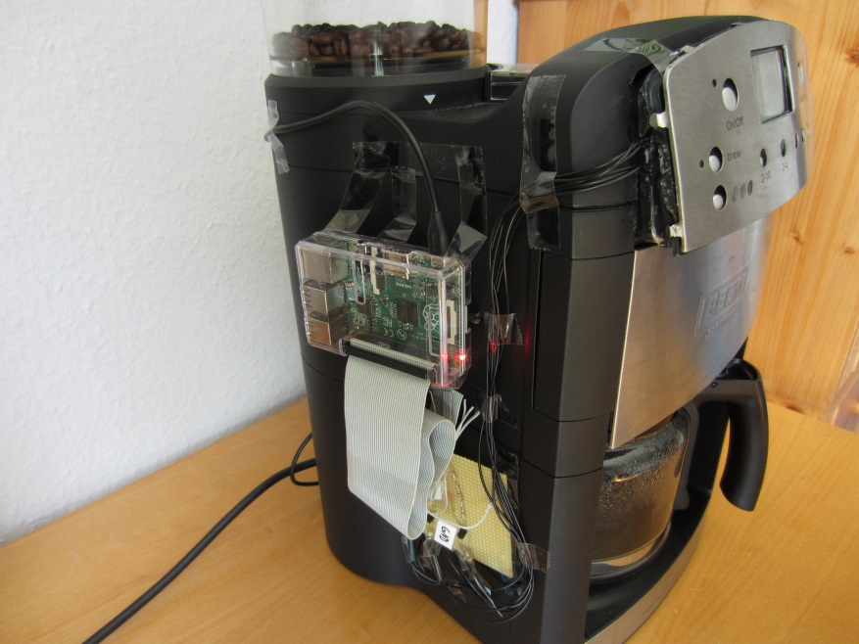
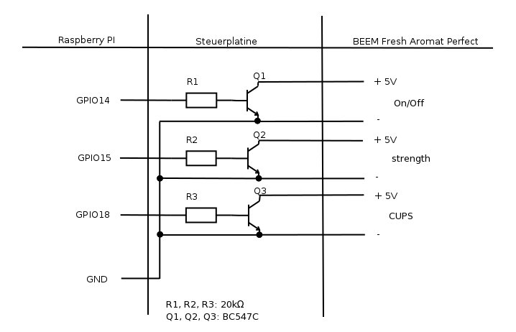
Projekt: Kaffee-Server

Slide 9
Bilderquellen
Foto von Raspberry PI auf erster Folie:
https://upload.wikimedia.org/wikipedia/commons/6/6f/Raspberry_Pi_B+_top.jpg
Pinbelegung:
http://www.zem.fr/wp-content/uploads/2012/10/raspberrypi-gpio.png
Fotos der verschiedenen Raspberry-PI-Modelle:
https://www.raspberrypi.org
Raspbian Screenshot:
http://i1-linux.softpedia-static.com/screenshots/Raspbian_1.png
Color my desk Bilder:
http://willmakesthings.com/color-my-desk/
Astro Pi Bilder:
https://astro-pi.org

